Slide 1
리서치 공지 요청
공지문
이진희
2022. 12. 22
2022. 12. 23
-

Slide 2
리서치 공지 요청

Slide 3
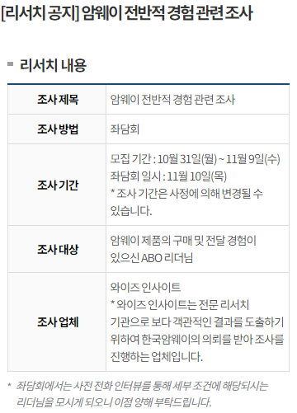
www.amway.co.kr
공지문
-
https://www.amway.co.kr/notifications/notice/detail?notificationCode=00742601&noticeType=SHOPPING&searchText=%EB%A6%AC%EC%84%9C%EC%B9%98&searchNoticeType=ALL&page=0
리서치 공지 요청
2022. 12. 22
Description
1
2
3
4
[리서치 공지] 장바구니 스마트 오더 & 스마트 오더 프로그램(SOP) 관련 조사
장바구니 스마트 오더 & 스마트 오더 프로그램(SOP) 관련 조사
1:1 인터뷰
모집기간 : 12월 23일(금) ~ 1월 3일(화)
인터뷰 일시 : 1월 4일(수) ~ 1월 6일(금)
* 조사 기간은 사정에 의해 변경될 수 있습니다.
장바구니 스마트 오더 및 스마트 오더 프로그램(SOP)을 통한 전달 및 구매 경험이 있으신 ABO 리더님
* 인터뷰에서는 사전 전화 인터뷰를 통해 세부 조건에 해당되시는 리더님을 모시게 되오니 이점 양해 부탁 드립니다.
끝

Slide 4
End of Document

